Slide 1
Te damos la bienvenida
a Dojo

Slide 2
01
02
03
¿Quiénes somos?
Lo que ofrecemos
Casos prácticos

Slide 3
01 ¿Quiénes somos?
Puedes contar con nosotros
Con los pagos, lo que cuentan son las cifras. Estamos entre los proveedores de servicios de pago mejor valorados del Reino Unido. Ahora, esta confianza la llevamos a España, Irlanda y muchos otros países.
[1]
4,7 Excelente
15años
150000
34000 mills. £
Disruptores tecnológicos
3,2 Promedio
de experiencia procesando pagos
clientes
Operadores tradicionales
3,6 Promedio
procesados cada año
70NPS
1de cada8
[2]
Net Promoter Score
Puntuación «Net Promoter Score» que mide la satisfacción de los clientes
pagos en comercios céntricos procesados con dispositivos Dojo³
70
Disruptores tecnológicos
61
Operadores tradicionales
44
[1] Puntuación de Trustpilot a 20 de junio de 2023, según estimaciones de cuota ponderadas por Local Data Company. [2] Datos del Net Promoter Score proporcionados por Local Data Company, basados en el promedio variable del periodo junio-agosto de 2023. Se incluyen solo los negocios que realizan pagos presenciales, excluyendo grandes superficies y comercios de barrio. Los operadores tradicionales son Worldpay, Barclaycard, GlobalPayments, First Data, Lloyds y Evo Payments y sus socios independientes, que representan el 68 % del mercado del Reino Unido. Disruptores tecnológicos son Square, Zettle, Sumup y Viva Wallet.
[3] Basado en datos de redes de terceros. La definición de «comercio céntrico» en el Reino Unido hace referencia a negocios con una facturación inferior a los 200 millones de libras.
Salvo que se indique lo contrario, la información de esta presentación se basa en el trabajo realizado por Paymentsense Ltd., operando con el nombre comercial de «Dojo», en el Reino Unido entre 2019 y 2023.Paymentsense Ireland Limited, que opera como Dojo, está regulada por el Banco Central de Irlanda. Número de empresa 542166, domicilio social en 9 Clare Street, Dublin 2, Dublín, D02 HH30, Irlanda. CIF 3274075SH. Paymentsense Ireland Limited opera en España a través de su sucursal, Paymentsense Ireland Limited, Sucursal en España, registrada en el Banco de España con el n.º [X], con domicilio social en Paseo de la Castellana 90 1 1º, 28046 Madrid, Registro Mercantil de Madrid, T 46027 , F 90, S 8, H M 808794, I/A 1 (5.12.23), CIF W0284391J.

Slide 4
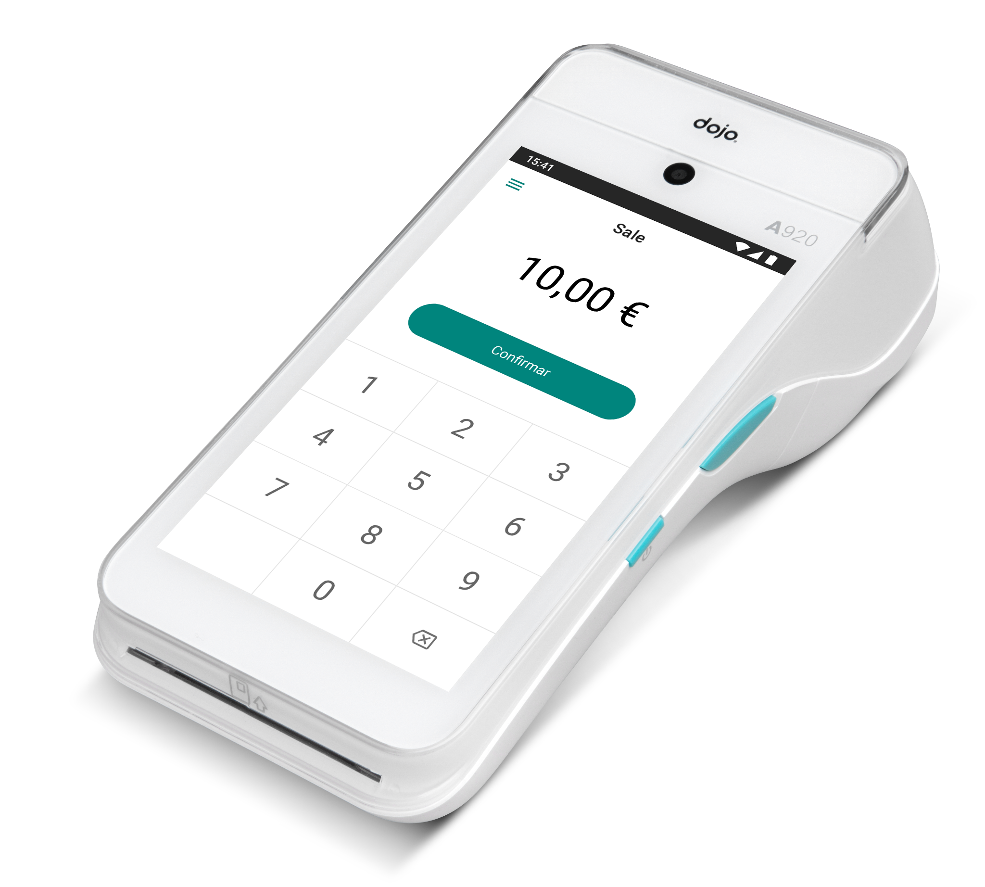
Pagos rápidos y fiables
01 ¿Quiénes somos?
Vende más
que nunca
Di adiós a los cortes de servicio
Nuestros dispositivos funcionan el 99,999 % del tiempo. Y gracias nuestro modo de procesar las transacciones, reducimos drásticamente el riesgo de caídas.
Velocidad de transacción ultrarrápida
Aumenta las ventas al eliminar las colas. Nosotros sí procesamos todos los pagos en cuestión de segundos.
Cobra desde cualquier lugar
Cobra sin cables. Del mostrador a la plaza, tu terminal Dojo cambia automáticamente entre el wifi y la conexión móvil.
Ofrece una experiencia fluida con pagos rápidos y fiables.
Paymentsense Ireland Limited, que opera como Dojo, está regulada por el Banco Central de Irlanda. Número de empresa 542166, domicilio social en 9 Clare Street, Dublin 2, Dublín, D02 HH30, Irlanda. CIF 3274075SH. Paymentsense Ireland Limited opera en España a través de su sucursal, Paymentsense Ireland Limited, Sucursal en España, registrada en el Banco de España con el n.º [X], con domicilio social en Paseo de la Castellana 90 1 1º, 28046 Madrid, Registro Mercantil de Madrid, T 46027 , F 90, S 8, H M 808794, I/A 1 (5.12.23), CIF W0284391J.

Slide 5
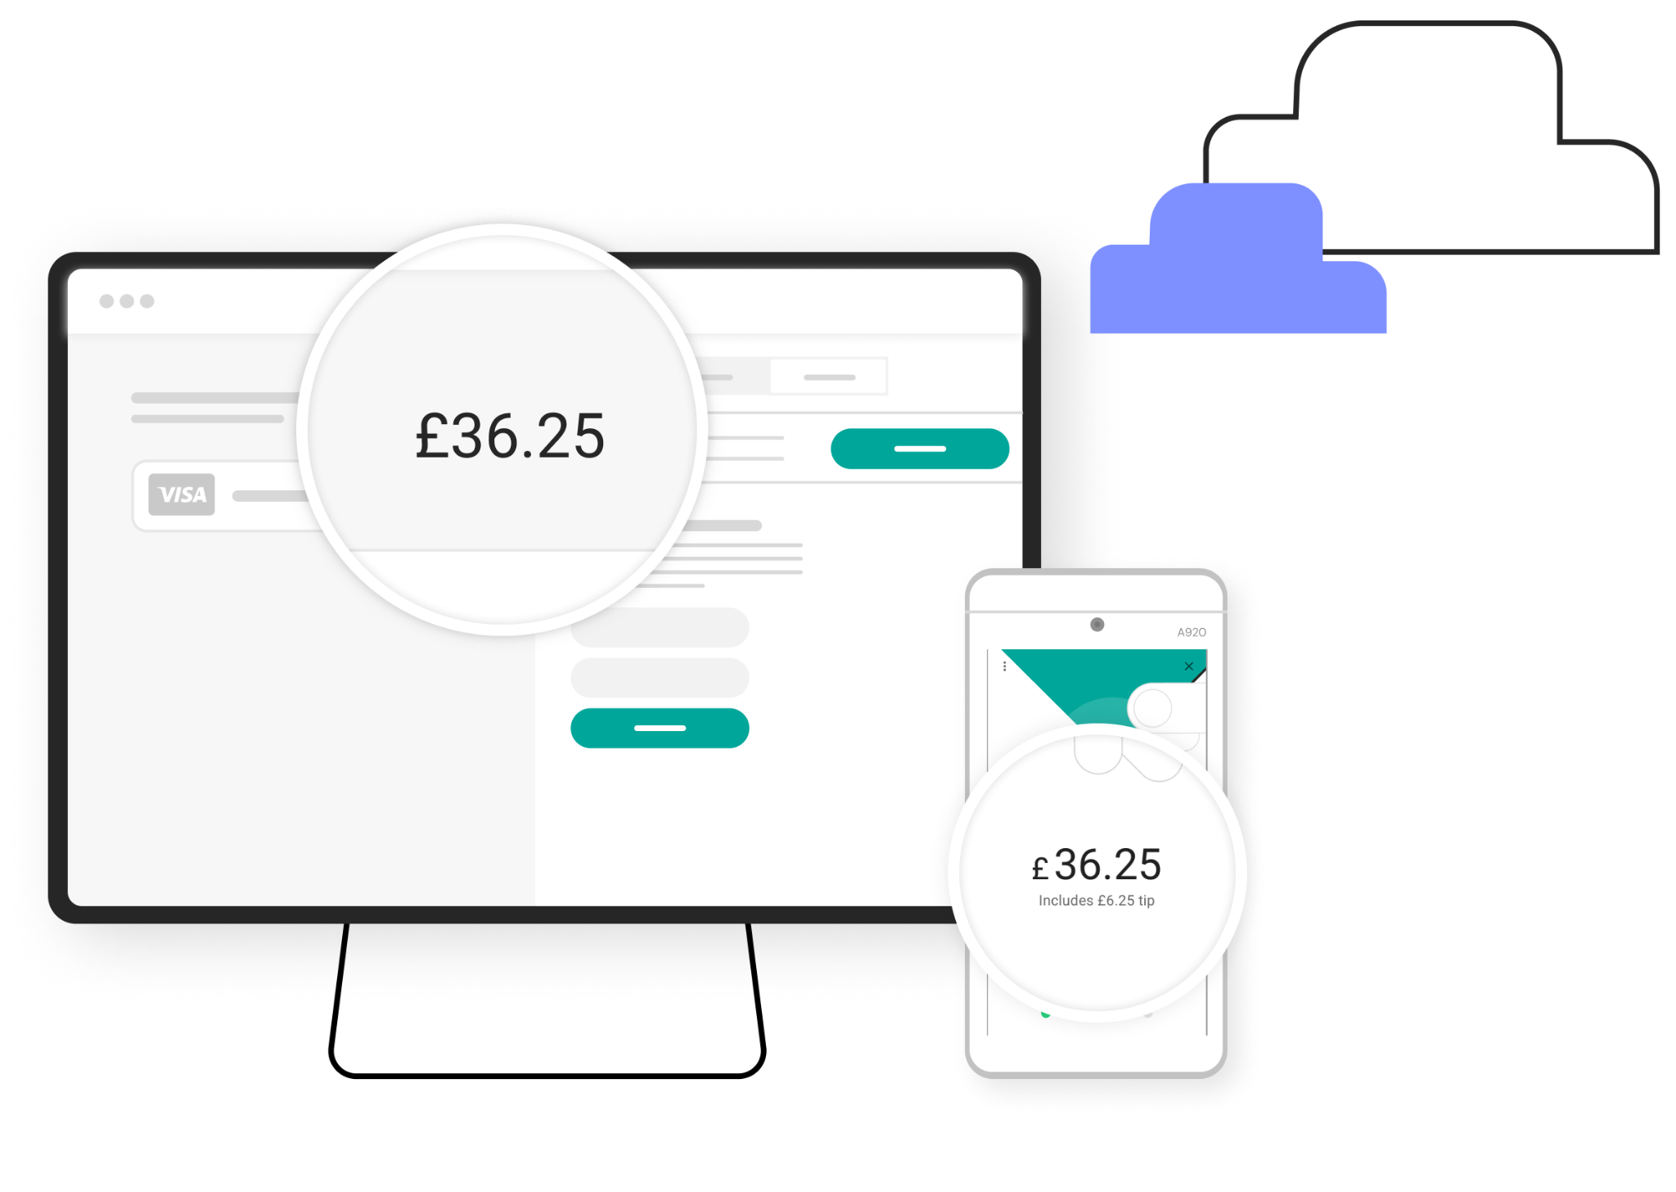
Integración con tu TPV, herramientas fáciles de usar
01 ¿Quiénes somos?
Gana tiempo
con un terminal puntero
Integra tu TPV para aumentar la eficiencia
Nuestros terminales se conectan directamente a la caja. Ya no tendrás que teclear dos veces, lo que te ahorra tiempo y dinero por operaciones mal tecleadas.
Tecnología intuitiva y versátil
A través de la interfaz y sus múltiples funciones, nuestros terminales pueden dividir cuentas, añadir propinas, procesar devoluciones y conciliar tus recaudaciones.
Configuración y manejo rápidos
No solo tú disfrutarás de la facilidad de uso de este terminal, también lo hará el personal nuevo que contrates.
Gestiona tu negocio fácilmente gracias a la sencilla integración con el TPV y nuestros intuitivos terminales. Para que puedas dedicar tu tiempo a lo realmente importante, tu negocio.
36,25 €
36,25 €
Incluye propina de 6,25 €
Paymentsense Ireland Limited, que opera como Dojo, está regulada por el Banco Central de Irlanda. Número de empresa 542166, domicilio social en 9 Clare Street, Dublin 2, Dublín, D02 HH30, Irlanda. CIF 3274075SH. Paymentsense Ireland Limited opera en España a través de su sucursal, Paymentsense Ireland Limited, Sucursal en España, registrada en el Banco de España con el n.º [X], con domicilio social en Paseo de la Castellana 90 1 1º, 28046 Madrid, Registro Mercantil de Madrid, T 46027 , F 90, S 8, H M 808794, I/A 1 (5.12.23), CIF W0284391J.

Slide 6
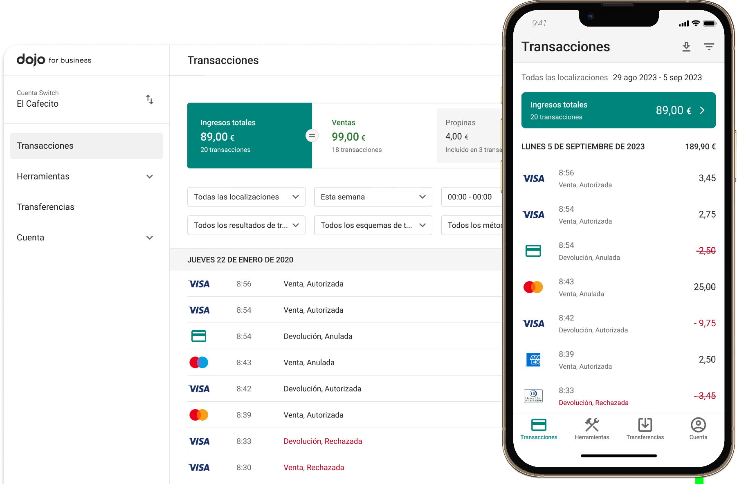
Notificaciones de la app Dojo for business
01 ¿Quiénes somos?
Toma el control de tu flujo de caja
Supervisa tus ventas en directo en la app
Controla todas tus operaciones a medida que se producen en la app Dojo for business y en el terminal. Es más fácil que vigilar el dinero en efectivo. Además, nuestra alerta de pagos rechazados te ayudará a asegurar hasta el último céntimo.
Entérate de cuándo te enviamos la recaudación
Consulta todas las transferencias en cualquier momento para saber cuánto dinero te enviamos. Y, para tu total tranquilidad, nuestras alertas instantáneas te avisarán en el momento de recibirlo.
Facturas claras como el agua
Cada mes te enviamos una factura que desglosa al detalle cada cargo (no cobramos por las transferencias), lo que te ayuda a conciliar las ventas.
Podrás ver con claridad todos los cobros con tarjeta gracias a las notificaciones diarias de transferencias, la app de seguimiento de transacciones y otras funcionalidades del terminal, que te ayudarán a tener siempre el control.
Paymentsense Ireland Limited, que opera como Dojo, está regulada por el Banco Central de Irlanda. Número de empresa 542166, domicilio social en 9 Clare Street, Dublin 2, Dublín, D02 HH30, Irlanda. CIF 3274075SH. Paymentsense Ireland Limited opera en España a través de su sucursal, Paymentsense Ireland Limited, Sucursal en España, registrada en el Banco de España con el n.º [X], con domicilio social en Paseo de la Castellana 90 1 1º, 28046 Madrid, Registro Mercantil de Madrid, T 46027 , F 90, S 8, H M 808794, I/A 1 (5.12.23), CIF W0284391J.

Slide 7
Excelente atención al cliente
01 ¿Quiénes somos?
Habla con personas reales
Hablando se entiende la gente. Sin esperas: nuestro equipo de asistencia en español está para ayudarte.
Atención al cliente cercana y humana
No tienes que esperar para hablar con una persona: contacta con nuestro equipo de ayuda en cuestión de segundos. La atención especializada está disponible todos los días de las 08:00 a las 18:00 horas.
Soluciona los problemas técnicos en cuestión de minutos
Disponible de 08:00 a 23:00 horas, nuestro equipo de asistencia técnica puede conectarse a distancia a tu terminal y solucionar la mayoría de los problemas. ¡Sin esperas!
Acceso al directorio de preguntas frecuentes y guías online
Nuestro centro de ayuda está disponible todos los días de la semana e incluye preguntas frecuentes, artículos, guías, consejos y asistencia para solucionar tus problemas.
16
segundos
4,5
Tiempo medio de espera
de cada 5
Satisfacción del cliente
Mejor rediseño de la experiencia de cliente 2021
Mejor equipo de desarrollo empresarial de gestión de cuentas 2023
Paymentsense Ireland Limited, que opera como Dojo, está regulada por el Banco Central de Irlanda. Número de empresa 542166, domicilio social en 9 Clare Street, Dublin 2, Dublín, D02 HH30, Irlanda. CIF: 3274075SH. Paymentsense Ireland Limited opera en España a través de su sucursal, Paymentsense Ireland Limited, Sucursal en España, registrada en el Banco de España con el n.º [X], con domicilio social en Paseo de la Castellana 90 1 1º, 28046 Madrid, Registro Mercantil de Madrid, T 46027 , F 90, S 8, H M 808794, I/A 1 (5.12.23), CIF W0284391J.

Slide 8
Cambia y regístrate: es así de simple
01 ¿Quiénes somos?
¿A punto para empezar?
Con Dojo todo es fácil desde el principio.
Cámbiate fácilmente
Hacer el cambio es fácil: no tienes que cambiar de cuenta bancaria.
Regístrate en unos sencillos pasos
Recibe ayuda de un asesor especializado en pagos para cumplimentar tu solicitud. Una vez aprobada, recibirás tu terminal en pocos días.
Consejos, herramientas y toda la ayuda que necesites
Y una vez funcionando, nos aseguramos de que dispongas de todo lo que necesitas para sacar el máximo partido a Dojo, mediante correos electrónicos de incorporación, consejos sobre el producto y asistencia.
Únete a Dojo sin complicaciones: disfruta de un proceso rápido diseñado para ayudarte en todo momento.
Paymentsense Ireland Limited, que opera como Dojo, está regulada por el Banco Central de Irlanda. Número de empresa 542166, domicilio social en 9 Clare Street, Dublin 2, Dublín, D02 HH30, Irlanda. CIF 3274075SH. Paymentsense Ireland Limited opera en España a través de su sucursal, Paymentsense Ireland Limited, Sucursal en España, registrada en el Banco de España con el n.º [X], con domicilio social en Paseo de la Castellana 90 1 1º, 28046 Madrid, Registro Mercantil de Madrid, T 46027 , F 90, S 8, H M 808794, I/A 1 (5.12.23), CIF W0284391J.

Slide 9
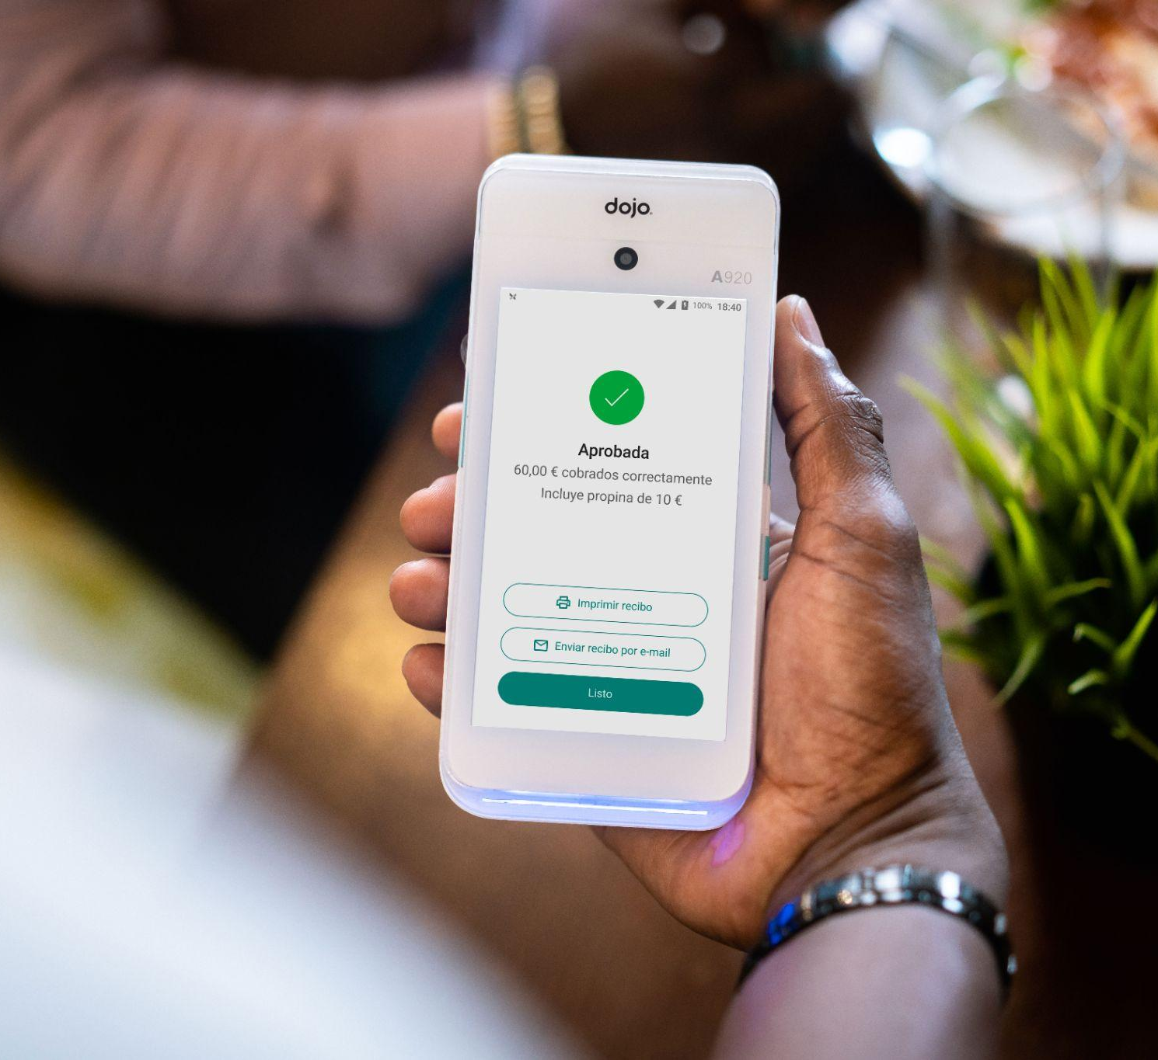
01
02
03
¿Quiénes somos?
Lo que ofrecemos
Casos prácticos

Slide 10
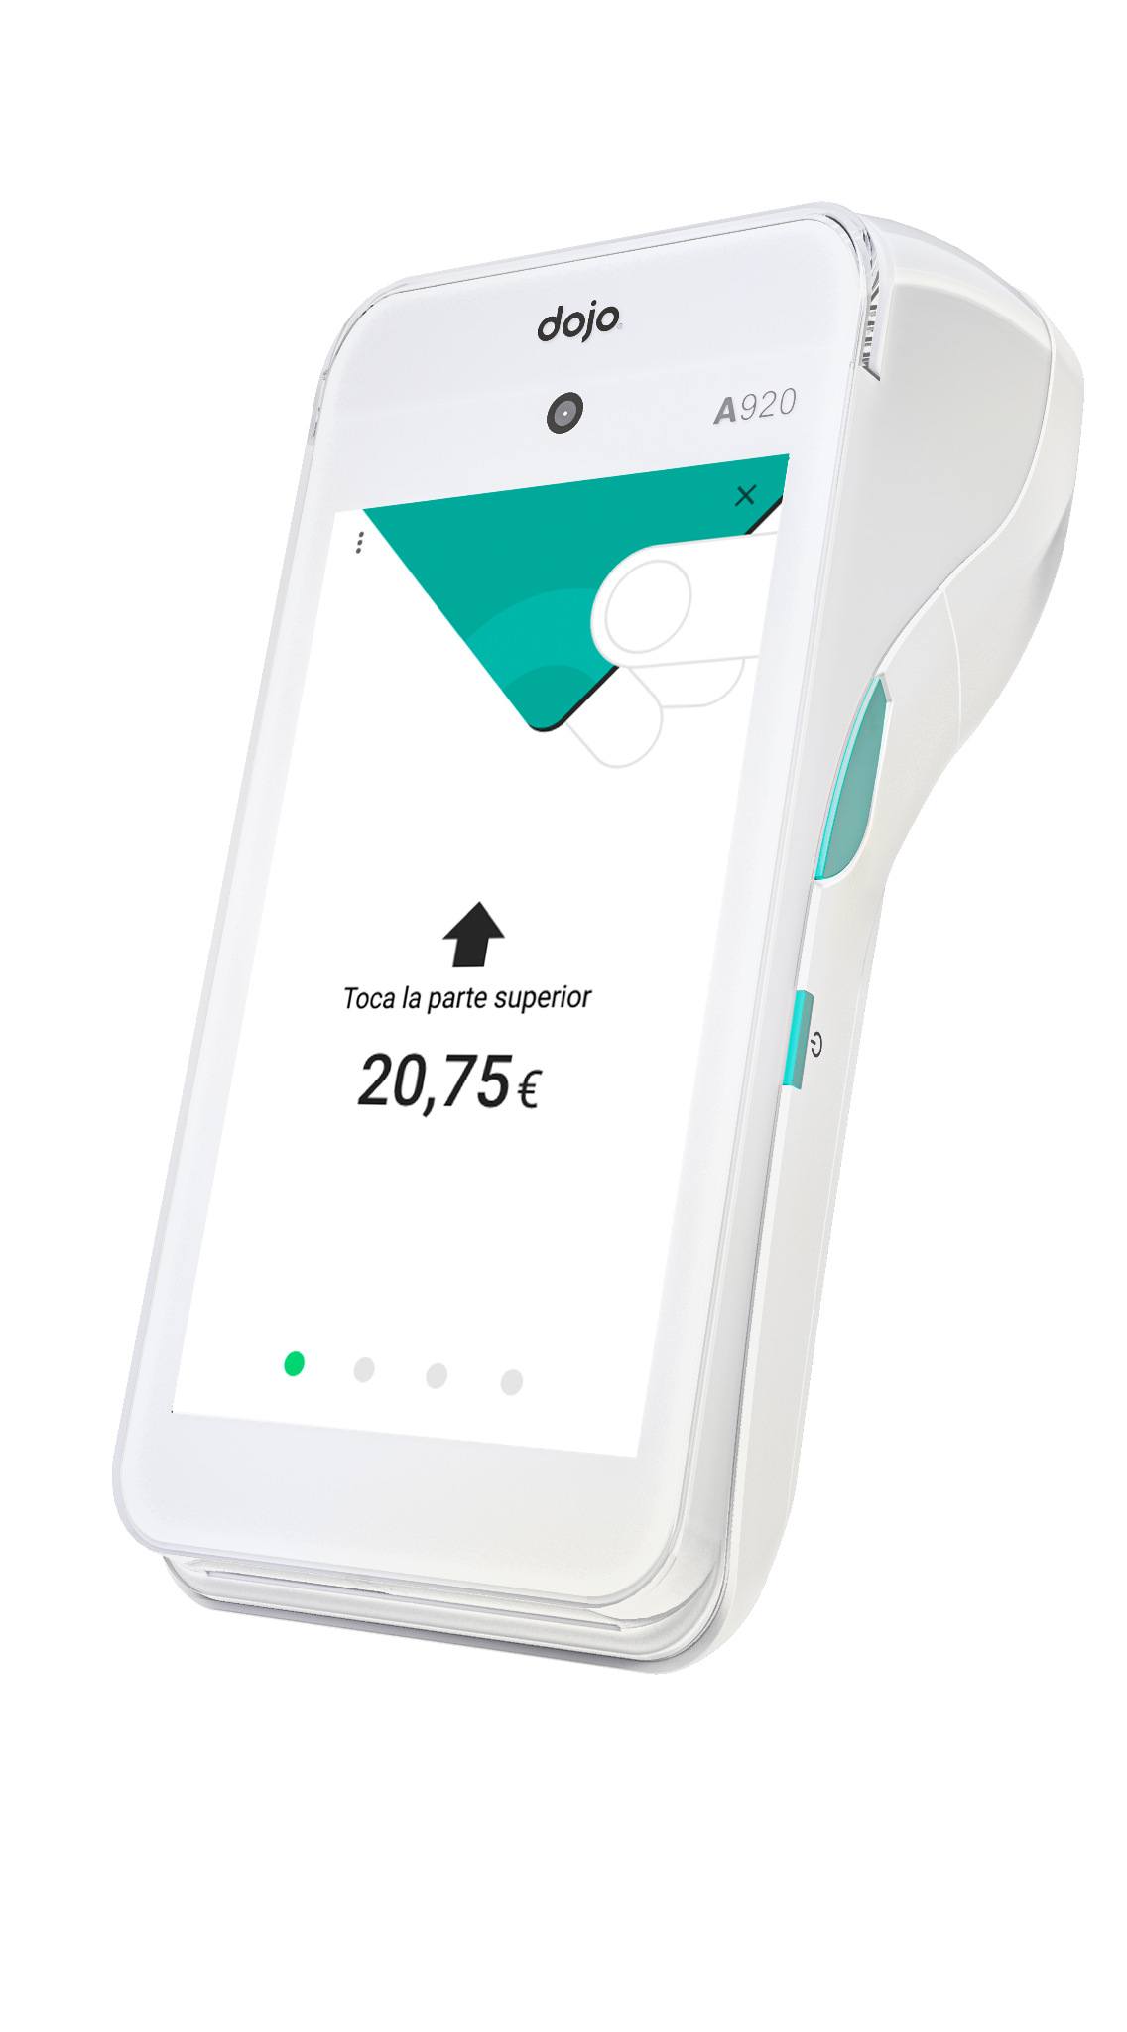
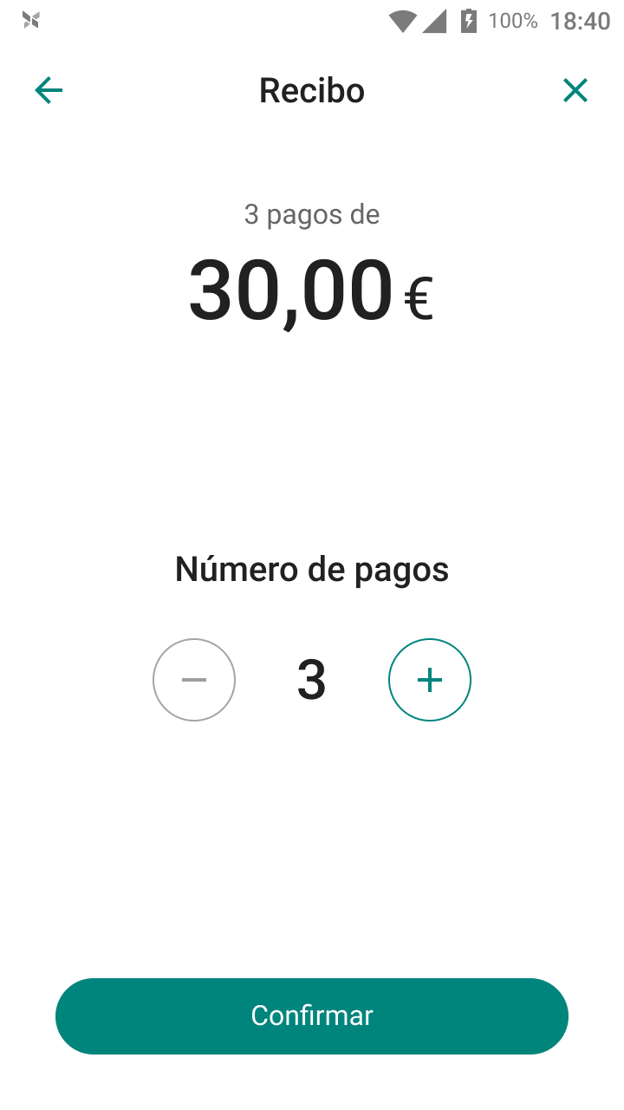
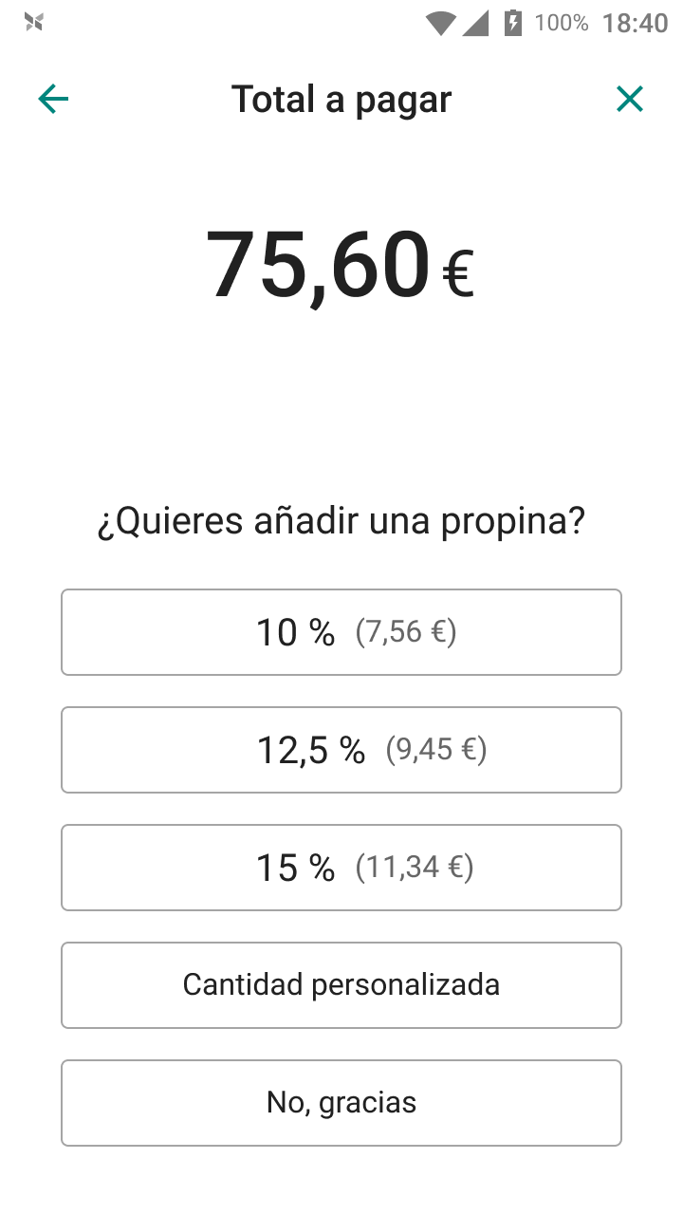
Dojo Go
02 Lo que ofrecemos
Nuestro terminal
más rápido y versátil
Cobra en cuestión de segundos
Ofrece un servicio inigualable gracias a transacciones ultrarrápidas.
Cobra desde cualquier lugar
Acepta pagos con la conectividad inalámbrica de Dojo Go. Viene con 4G integrado que se activa si tu wifi se cae, por lo que nunca perderás un cobro.
Intuitivo y fácil de usar
Dojo Go es tan fácil de usar que la experiencia es óptima, tanto para ti como para tus clientes. Incluye nuestro flujo de pagos intuitivo, Dojo Pay.
Funciones:
Divide la cuenta
Propinas
Alerta acústica y visual en caso de rechazo
Divide el recibo de forma equitativa o personalizada
Pantalla de propinas
Devoluciones fáciles
Paymentsense Ireland Limited, que opera como Dojo, está regulada por el Banco Central de Irlanda. Número de empresa 542166, domicilio social en 9 Clare Street, Dublin 2, Dublín, D02 HH30, Irlanda. CIF 3274075SH. Paymentsense Ireland Limited opera en España a través de su sucursal, Paymentsense Ireland Limited, Sucursal en España, registrada en el Banco de España con el n.º [X], con domicilio social en Paseo de la Castellana 90 1 1º, 28046 Madrid, Registro Mercantil de Madrid, T 46027 , F 90, S 8, H M 808794, I/A 1 (5.12.23), CIF W0284391J.

Slide 11
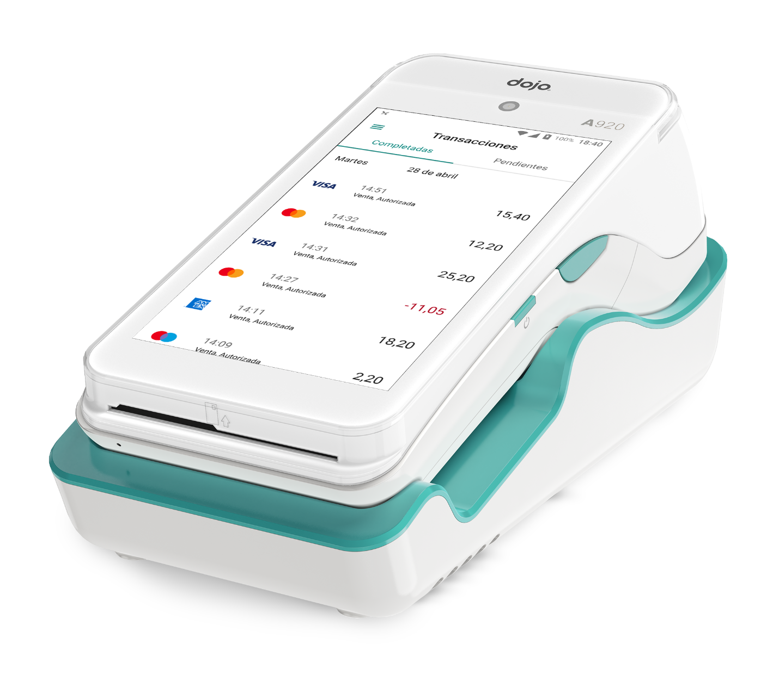
Pagos
02 Lo que ofrecemos
Funciones adicionales
Control inmediato del fraude
Nuestros sistemas automatizados trabajan las 24 horas para detectar ataques complejos en menos de 30 milisegundos, así estás siempre protegido.
Cifrado de punto a punto (P2PE)
Nuestros terminales vienen con P2PE, que es el estándar más avanzado para garantizar la seguridad de los datos de la tarjeta.
Sustitución rápida
Si no podemos solucionar el problema del terminal por teléfono, lo sustituimos en 48 horas.
Transferencias al día siguiente
Totalizamos la recaudación todos los días a medianoche y la transferimos a tu cuenta bancaria el siguiente día a partir de las 10 de la mañana.
Paymentsense Ireland Limited, que opera como Dojo, está regulada por el Banco Central de Irlanda. Número de empresa 542166, domicilio social en 9 Clare Street, Dublin 2, Dublín, D02 HH30, Irlanda. CIF 3274075SH. Paymentsense Ireland Limited opera en España a través de su sucursal, Paymentsense Ireland Limited, Sucursal en España, registrada en el Banco de España con el n.º [X], con domicilio social en Paseo de la Castellana 90 1 1º, 28046 Madrid, Registro Mercantil de Madrid, T 46027 , F 90, S 8, H M 808794, I/A 1 (5.12.23), CIF W0284391J.

Slide 12
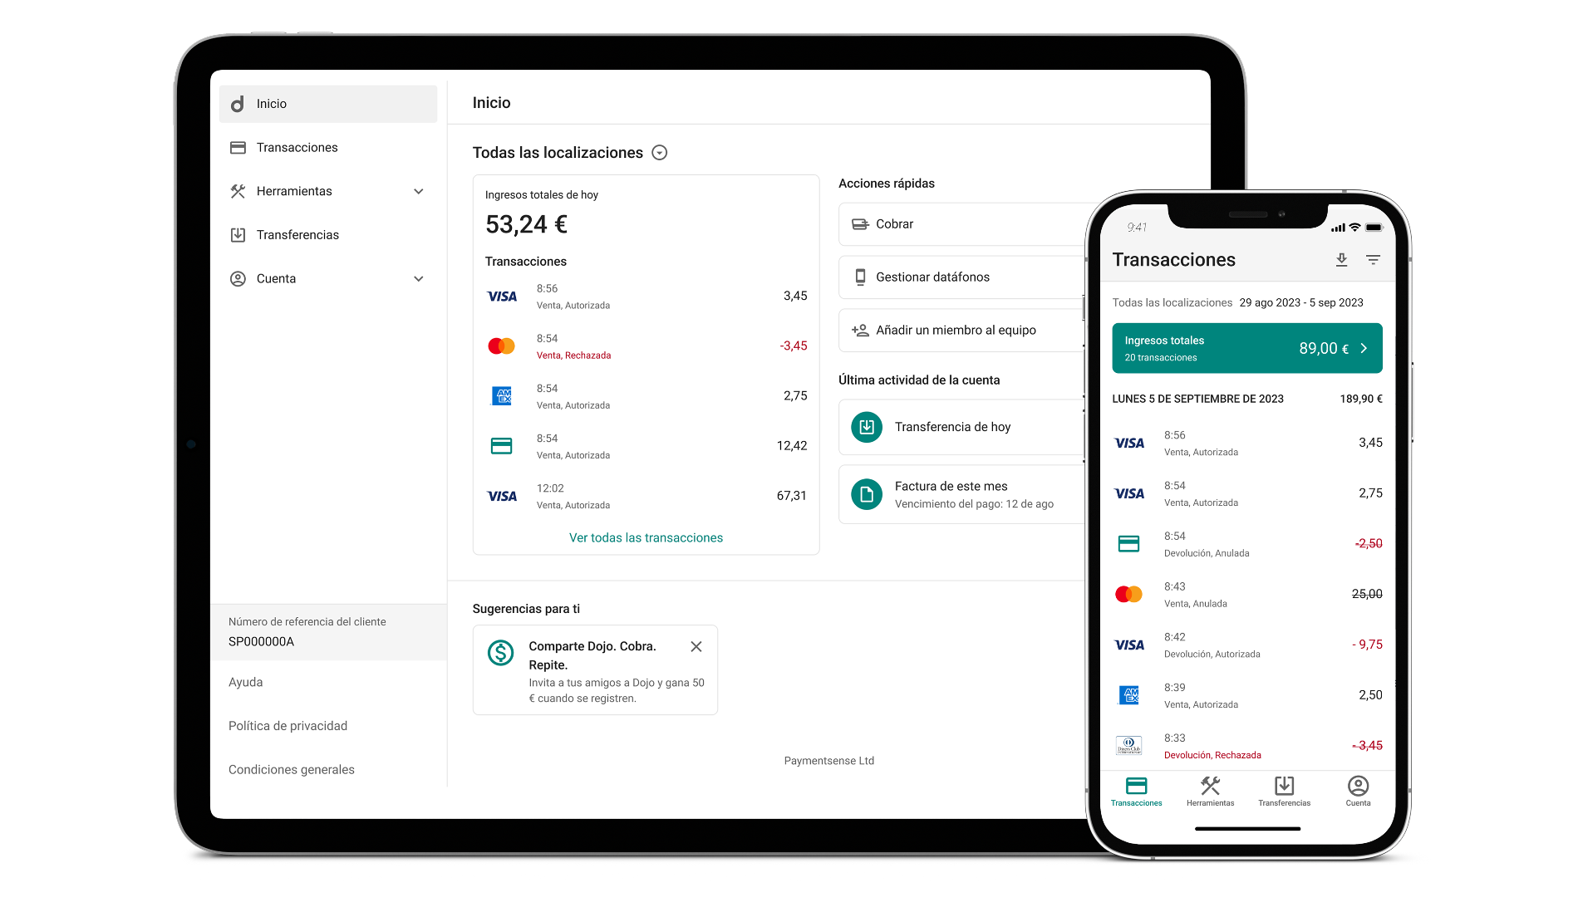
La aplicación Dojo for business
02 Lo que ofrecemos
Supervisa las ventas en
tiempo real
Gestiona todos los pagos en un mismo lugar
Concilia fácilmente
Controla el flujo de efectivo
Revisa tus transacciones sobre la marcha
La aplicación Dojo for business permite ver el estado de las transacciones en tiempo real: ventas, rechazos y devoluciones.
Utiliza los filtros para facilitar la conciliación
Filtra por método de pago, esquema de tarjeta, fecha, etc., y descarga informes personalizados para encontrar fácilmente las discrepancias.
Ten un control sobre las transferencias
Consulta todas tus transferencias y recibe una notificación instantánea cuando se te hayan abonado los fondos.
Ten a mano las facturas
Accede a tus facturas mensuales con desglose detallado de las tarifas y cargos.
Paymentsense Ireland Limited, que opera como Dojo, está regulada por el Banco Central de Irlanda. Número de empresa 542166, domicilio social en 9 Clare Street, Dublin 2, Dublín, D02 HH30, Irlanda. CIF 3274075SH. Paymentsense Ireland Limited opera en España a través de su sucursal, Paymentsense Ireland Limited, Sucursal en España, registrada en el Banco de España con el n.º [X], con domicilio social en Paseo de la Castellana 90 1 1º, 28046 Madrid, Registro Mercantil de Madrid, T 46027 , F 90, S 8, H M 808794, I/A 1 (5.12.23), CIF W0284391J.

Slide 13
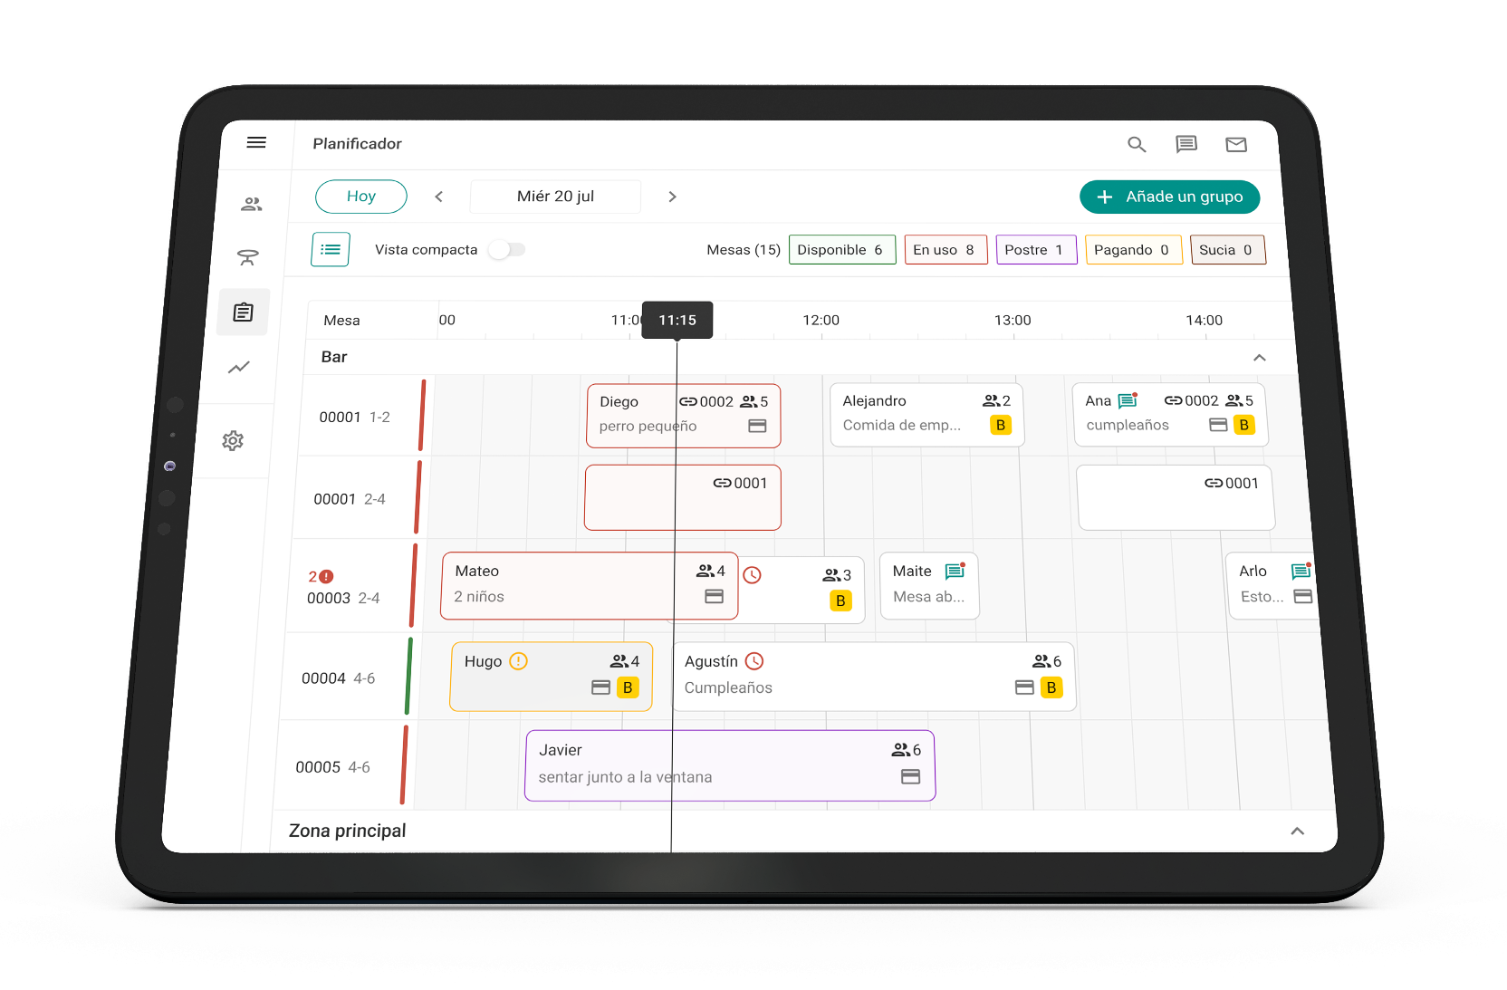
02 Lo que ofrecemos
Sistema de gestión de restaurantes de Dojo
02 Lo que ofrecemos
Atrae, acomoda y sirve a los comensales más fácilmente
Impulsa las reservas mejorando la visibilidad
Acepta reservas desde Google o tu propio sitio web, lanza ofertas y logra que más clientes te descubran.
Facilita el proceso de reserva
Gestiona desde comensales sin cita previa hasta la reserva online; todo en un solo lugar, en cualquier dispositivo. Y ahorra tiempo con la asignación automática de mesas.
Ofrece otras experiencias
Menús degustación, martes de tacos... Ofrece a tus clientes experiencias únicas en tu restaurante con ayuda de Dojo.
"
Obtén la ayuda que necesitas cuando
la necesitas
Nuestro equipo de incorporación se encargará de todos los preparativos para que en un plazo muy breve tú ya estés gestionando reservas. Y una vez en marcha, nuestro equipo de asistencia estará disponible todos los días de la semana.
El sistema de gestión de restaurantes de Dojo nos aporta habitualmente 150 reservas al día, lo cual es increíble para el negocio. Los clientes me dicen que hacer una reserva a través de Dojo es muy fácil.
Arjan Gjorja, Gerente de sala, Rock & Sole Plaice, Reino Unido
Paymentsense Ireland Limited, que opera como Dojo, está regulada por el Banco Central de Irlanda. Número de empresa 542166, domicilio social en 9 Clare Street, Dublin 2, Dublín, D02 HH30, Irlanda. CIF 3274075SH. Paymentsense Ireland Limited opera en España a través de su sucursal, Paymentsense Ireland Limited, Sucursal en España, registrada en el Banco de España con el n.º [X], con domicilio social en Paseo de la Castellana 90 1 1º, 28046 Madrid, Registro Mercantil de Madrid, T 46027 , F 90, S 8, H M 808794, I/A 1 (5.12.23), CIF W0284391J.

Slide 14
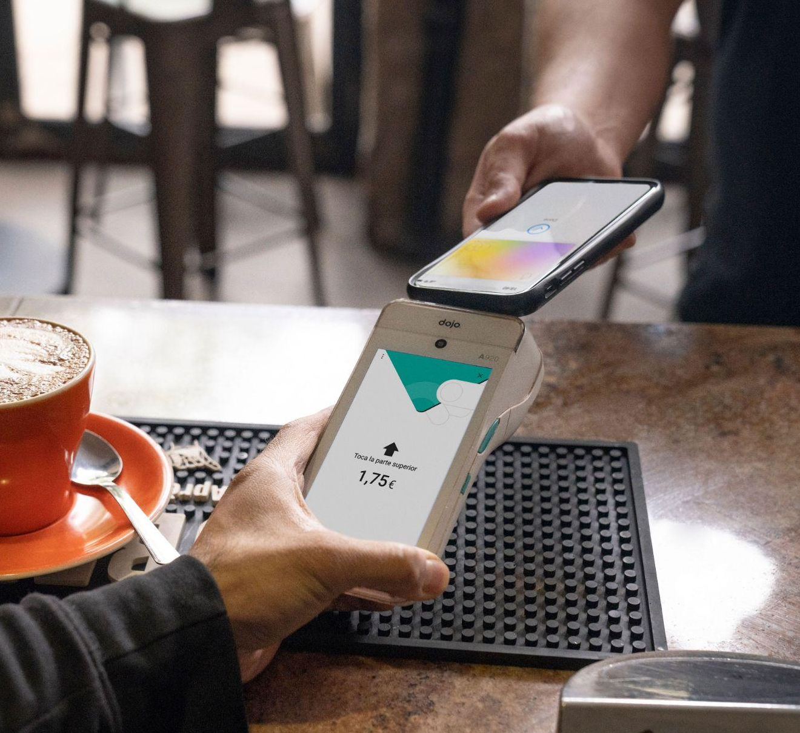
01
02
03
¿Quiénes somos?
Lo que ofrecemos
Casos prácticos

Slide 15
"
03 Casos prácticos
Bank Street Bar
Empresa:
Bank Street Bar, Kitchen and Cafe, Glasgow, Reino Unido
Problema:
Necesitaban atender las mesas con mayor rapidez y planificar el personal de manera más eficiente para eliminar gastos innecesarios.
Productos:
Dojo Go
App Dojo for business
La aplicación Dojo les ha permitido planificar el personal de forma más eficiente, lo que, según sus cálculos, les ahorra cientos de libras al mes.
Gracias a la mayor rapidez de procesamiento, han podido atender más mesas, añadiendo cuatro o cinco cubiertos durante el servicio de comidas.
Estiman que la alarma visual y sonora de Dojo Go les ahorra hasta 3500 libras al año en pagos fallidos.
«La aplicación Dojo nos ayuda a valorar qué franjas están más ocupadas... así planificamos mejor y ahorramos costes».
Gurdeep Rai
Paymentsense Ireland Limited, que opera como Dojo, está regulada por el Banco Central de Irlanda. Número de empresa 542166, domicilio social en 9 Clare Street, Dublin 2, Dublín, D02 HH30, Irlanda. CIF 3274075SH. Paymentsense Ireland Limited opera en España a través de su sucursal, Paymentsense Ireland Limited, Sucursal en España, registrada en el Banco de España con el n.º [X], con domicilio social en Paseo de la Castellana 90 1 1º, 28046 Madrid, Registro Mercantil de Madrid, T 46027 , F 90, S 8, H M 808794, I/A 1 (5.12.23), CIF W0284391J.

Slide 16
Asistencia remota
¡Muchas gracias!
Paymentsense Ireland Limited, que opera como Dojo, está regulada por el Banco Central de Irlanda. Paymentsense Ireland Limited es una empresa registrada en Irlanda. Número de registro: 542166. Sede social: 9 Clare Street, Dublin 2, D02 HH30, Irlanda. Copyright ©2023 Paymentsense Ireland Limited. Todos los derechos reservados.
16

Slide 17
"
03 Casos prácticos
Empresa:
Londis retail store, Edgware, Reino Unido
Problema:
Querían reducir las colas en horas punta y atender a los clientes con mayor rapidez.
Productos:
Dojo Go
Integración con terminal fijo
Londis
La rapidez de las transacciones ha reducido las colas y la empresa calcula que puede atender un 20 % más de clientes al día. Lo que equivale a un aumento de la recaudación del 20 % aproximadamente.
Han reducido los pagos fallidos gracias a la conectividad wifi y 4G, y cuando un cobro falla, el terminal se lo notifica al instante.
Gracias a la integración del TPV, calculan que se ahorran 800 libras al año en pérdidas por errores de tecleo.
«A mis clientes les encanta la rapidez del terminal, servimos a 150 clientes más a la semana, puede que incluso más».
Vinit Patel
Paymentsense Ireland Limited, que opera como Dojo, está regulada por el Banco Central de Irlanda. Número de empresa 542166, domicilio social en 9 Clare Street, Dublin 2, Dublín, D02 HH30, Irlanda. CIF 3274075SH. Paymentsense Ireland Limited opera en España a través de su sucursal, Paymentsense Ireland Limited, Sucursal en España, registrada en el Banco de España con el n.º [X], con domicilio social en Paseo de la Castellana 90 1 1º, 28046 Madrid, Registro Mercantil de Madrid, T 46027 , F 90, S 8, H M 808794, I/A 1 (5.12.23), CIF W0284391J.

